Slide 1



Economía de la Educación
Clase 10: Rendición de cuentas
Rafael de Hoyos
@rafadehoyos
Maestría en Economía Aplicada, ITAM, Primavera 2020

Slide 2

Resumen de lo que hemos
visto hasta ahora

Slide 3
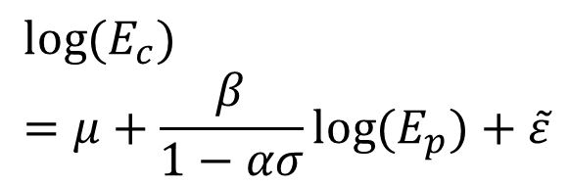
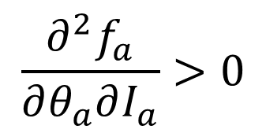


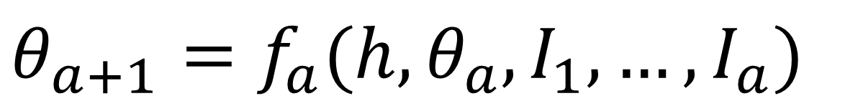
$$Y=f(…A\left[…θ\right])$$
$$θ=f(…S, ℒ)$$
Crecimiento económico
$θ_{a+1}=f_{a}(h,θ_{a},I_{1},…,I_{a})$
$$\frac{∂^{2}f_{a}}{∂θ_{a}∂I_{a}}>0$$
$$\log{(E_{c})}=μ+\frac{β}{1−ασ}\log{(E_{p})}+\tilde{ε}$$
DIT
15,936,656

Slide 4
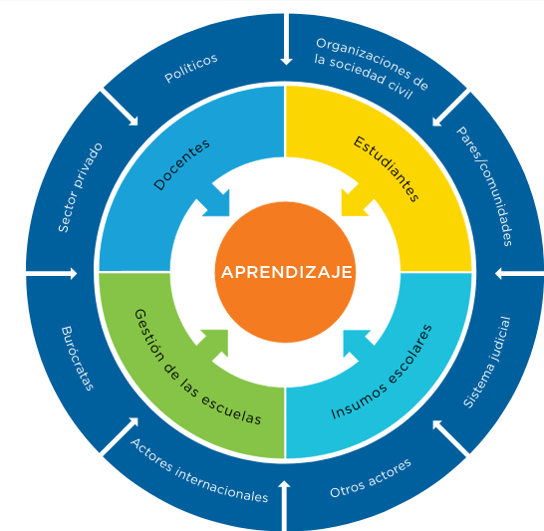

Slide 5
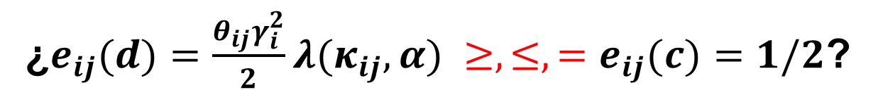
Resumen clase pasada
¿$e_{ij}(d)=\frac{θ_{ij}γ_{i}^{2}}{2}λ{(κ}_{ij},α) ≥,≤,=e_{ij}(c)=1/2$?
En términos teóricos y empíricos, la descentralización tiene efectos ambiguos sobre los aprendizajes, depende de:
  Eficiencia del gobierno local.
  Participación comunitaria.
  Grado de complementariedad entre (i) y (ii).

Slide 6
“Triple AAA Triangle”
Autonomía
Rendición de cuentas
Monitoreo
Más atribuciones legales y recursos
Herramientas para monitorear aprendizajes
Participación ciudadana activa para exigir mejores resultados

Slide 7
Rendición de cuentas

Slide 8

Cecilia Rouse

Slide 9
La proliferación de pruebas estandarizadas
Cada vez más países en la región participan en pruebas internacionales como TIMSS, TERCE (PERSE / SERCE), PISA
También a nivel nacional, hay una tendencia positiva en el número de países que diseñan e implementan pruebas estandarizadas.
PISA
2000 | 2018
Argentina | Argentina
Brasil | Brasil
Chile | Chile
México | Colombia
Perú | Costa Rica
 | Ecuador
 | Guatemala
 | Honduras
 | México
 | Perú
 | Panamá
 | Paraguay
 | República Dominicana
 | Uruguay

Slide 10
Importancia
Como ya lo vimos, los aprendizajes son un determinante importante del bienestar individual y colectivo.
¿Cuál es la manera más efectiva de utilizar las pruebas estandarizadas como una estrategia de mejora? ¿Existe una estrategia “Neoliberal”?

Slide 11
Funciones que se le han dado a las pruebas est.
Función sumativa:
Corroborar si el sistema está cumpliendo con su mandato
Incrementar la rendición de cuentas y transparencia
Analizar el impacto de políticas públicas
Evaluación
Función formativa:
Instrumento diagnóstico para identificar áreas de mejora
Diseño de estrategias de mejora al interior de la escuela
Alineación de objetivos entre los distintos agentes del sistema

Slide 12
Funciones que se le han dado a pruebas estandarizadas
Función formativa (diagnóstico)
Acompañamiento a escuelas para la interpretación y uso de los resultados
Holanda
Chile
Entrega de resultados detallados a las escuelas
India
Pakistán
México
EEUU (NCLB)
Argentina
Función sumativa (rendición de cuentas)
Evaluación sin repercusiones pero resultados públicos y a cada escuela
Evaluación con repercusiones significativas

Slide 13
Evidencia sobre el efecto de las pruebas estandarizadas
Efecto de “rendición de cuentas” con pruebas de alto impacto
En EEUU, bajo el programa de “no child left behind” varios estados implementaron políticas de rendición de cuentas de repercusiones significativas con los siguientes resultados:
  Rouse y otros (2013) encuentran que la política mejoró las prácticas gerenciales e incrementó los niveles de logro en Florida.
  Rockoff y Turner (2010) encuentran resultados positivos para NY sólo unos meses después de la divulgación de la nueva política de “high stakes tests”.
  Ahn y Vigdor (2014) utilizan datos a nivel nacional (EEUU) y demuestran que la política tuvo un impacto significativo sobre los niveles de logro, en especial entre alumnos de bajo rendimiento.

Slide 14
Evidencia sobre el efecto de las pruebas estandarizadas
Función formativa (diagnóstico)
Acompañamiento a escuelas para la interpretación y uso de los resultados
Holanda
Chile
Entrega de resultados detallados a las escuelas
India
Pakistán
México
EEUU (NCLB)
Argentina
Función sumativa (rendición de cuentas)
Evaluación sin repercusiones pero resultados públicos y a cada escuela
Evaluación con repercusiones significativas

Slide 15
Evidencia sobre el efecto de las pruebas estandarizadas
Efecto de información para activar mecanismos de mercado
En Holanda, la distribución de resultados tiene un efecto significativo sobre la elección de la escuela, impactando eventualmente los resultados finales de los alumnos (Konin y van der Wiel, 2012)
En Chile, Mizala y Urquiola (2007) encuentran que el ranking de escuelas no incide sobre la decisión de inscripción o las colegiaturas.

Slide 16
Evidencia sobre el efecto de las pruebas estandarizadas
Función formativa (diagnóstico)
Acompañamiento a escuelas para la interpretación y uso de los resultados
Holanda
Chile
Entrega de resultados detallados a las escuelas
India
Pakistán
México
EEUU (NCLB)
Argentina
Función sumativa (rendición de cuentas)
Evaluación sin repercusiones pero resultados públicos y a cada escuela
Evaluación con repercusiones significativas

Slide 17
Evidencia sobre el efecto de las pruebas estandarizadas
Efecto de “pruebas diagnóstico” de bajo impacto
En Pakistan, Das y otros (2015) encuentran que proveer resultados sobre los niveles de logro a escuelas y padres de familia fue suficiente para incrementar los resultados en 0.11 desviaciones estándar.
En la India una intervención que consistía en implementar una prueba estandarizada y devolver los resultados a las escuelas, no tuvo un efecto significativo sobre los niveles de logro (Muralidharan and Sundararaman, 2010)

Slide 18
Evidencia sobre el efecto de las pruebas estandarizadas
Políticamente implausibles en América Latina
Acompañamiento a escuelas para la interpretación y uso de los resultados
Holanda
Chile
Entrega de resultados detallados a las escuelas
India
Pakistán
México
EEUU (NCLB)
Argentina
Función sumativa (rendición de cuentas)
Evaluación sin repercusiones pero resultados públicos y a cada escuela
Evaluación con repercusiones significativas

Slide 19
Evidencia para México

Slide 20
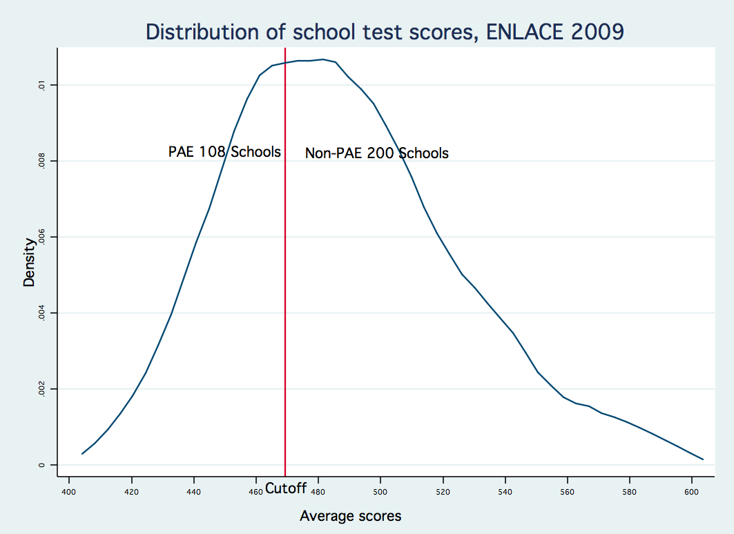
PAE, Colima, México
de Hoyos, García y Patrinos (2017)

Slide 21
México
Autonomy
Accountability
Assessments
Asume que el director conoce la función de producción de los aprendizajes
Este no es el caso en la mayoría de la escuelas en México
de Hoyos, García y Patrinos (2017)

Slide 22
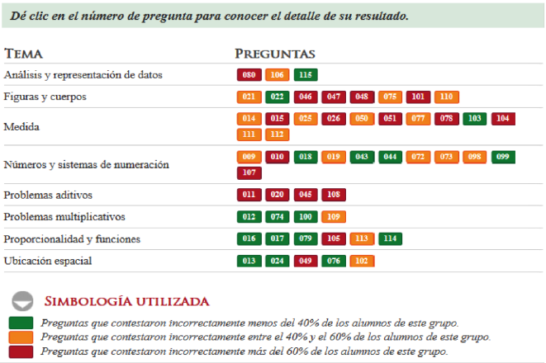
PAE, Colima, México
Anuncio sobre responsabilidad compartida
Diagnóstico:
Acompañamiento a cada escuela para diseñar un plan de mejora
de Hoyos, García y Patrinos (2017)

Slide 23
PAE, Colima, México
Función formativa (diagnóstico)
Acompañamiento a escuelas para la interpretación y uso de los resultados
Holanda
Colima - PAE
Entrega de resultados detallados a las escuelas
México
EEUU (NCLB)
Argentina
Función sumativa (rendición de cuentas)
Evaluación sin repercusiones pero resultados públicos y a cada escuela
Evaluación con repercusiones significativas

Slide 24
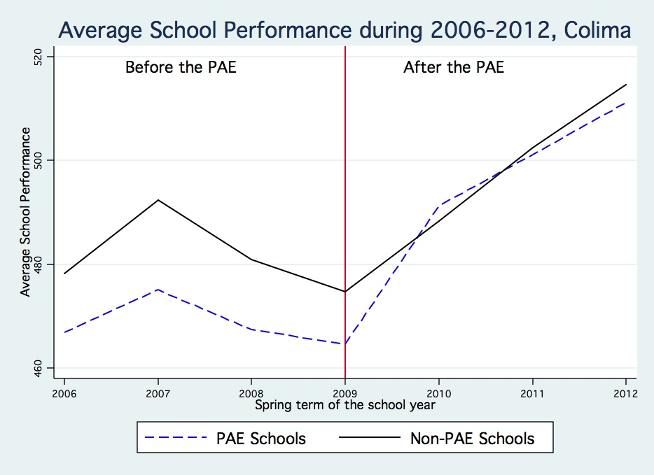
PAE, Colima, México
de Hoyos, García y Patrinos (2017)

Slide 25

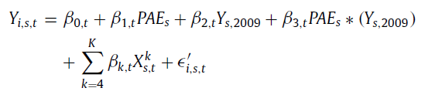
Estrategia Empírica
Diff-in-diff
RD
de Hoyos, García y Patrinos (2017)

Slide 26
PAE, Colima, México
Todos
Niñas
Niños
Efecto Promedio 0.12 DE
Efecto del PAE, desviaciones estándar
Matemáticas
Español
Matemáticas
Español
de Hoyos, García y Patrinos (2017)

Slide 27
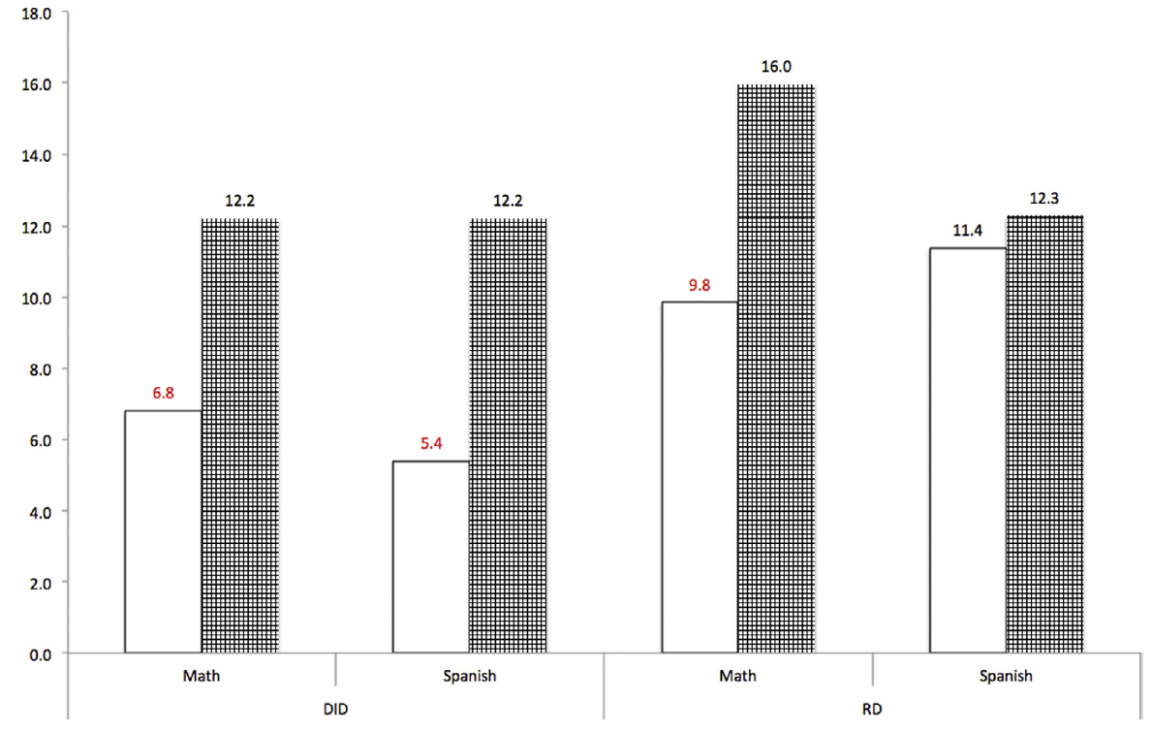
PAE, Colima, México
El efecto positivo se concentra en los más aventajados.
Alumnos regulares
Alumnos con sobreedad
de Hoyos, García y Patrinos (2017)

Slide 28
Evidencia para Argentina

Slide 29
Característica | ONE
Grados evaluados | Cambia en cada toma
Periodicidad | Cada 3 años
Comparabilidad en el tiempo | NO
Nivel de reporte de resultados | Provincia o región
Tiempo para entrega de resultados | 2 años después de la toma
Uso limitado o nulo para generar procesos de mejora
de Hoyos, Ganimian y Holland (2019)
OPERATIVO NACIONAL DE EVALUACIÓN

Slide 30
Característica | ONE | “La Rioja Evalúa”
Grados evaluados | Cambia en cada toma | 3o y 5o
Periodicidad | Cada 3 años | Anual
Comparabilidad en el tiempo | NO | SÍ
Nivel de reporte de resultados | Provincia o región | La escuela
Tiempo para entrega de resultados | 2 años después de la toma | 4 meses después de la toma
¿Cuál es el efecto sobre aprendizajes del diseño de la prueba “La Rioja Evalúa”?

Slide 31
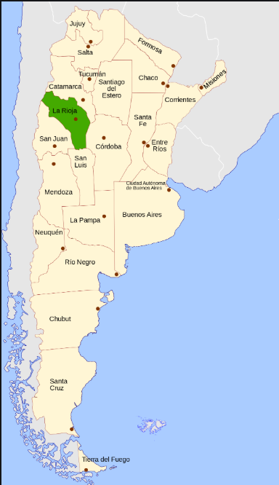

G1: Prueba y reporte
(30)
G3: Prueba sólo último año (44)
G2: Prueba, reporte y talleres (30)
104 escuelas primarias públicas
Urbana/rural aglomerado
de Hoyos, Ganimian y Holland (2019)
EL DISEÑO EXPERIMENTAL PERMITE EVALUAR EL IMPACTO DEL PROGRAMA SOBRE LOS APRENDIZAJES

Slide 32
La Rioja Evalúa para Mejorar
Función formativa (diagnóstico)
Acompañamiento a escuelas para la interpretación y uso de los resultados
Holanda
La Rioja (T2)
Colima - PAE
Entrega de resultados detallados a las escuelas
La Rioja (T1)
México
EEUU (NCLB)
Argentina
Función sumativa (rendición de cuentas)
Evaluación sin repercusiones pero resultados públicos y a cada escuela
Evaluación con repercusiones significativas
de Hoyos, Ganimian y Holland (2019)

Slide 33

60 escuelas en los grupos 1 y 2
60 escuelas en los grupos 1 y 2
60 escuelas en los grupos 1 y 2
44 escuelas en grupo 3
2014
2015
2013
de Hoyos, Ganimian y Holland (2019)
La prueba se aplicó en tres puntos en el tiempo, una línea base y dos seguimientos

Slide 34
Diagnóstico por ítem y competencia
de Hoyos, Ganimian y Holland (2019)

Slide 35
5o Grado
1 año de escolaridad adicional
3er Grado
de Hoyos, Ganimian y Holland (2019)
Los estudiantes en escuelas del programa incrementaron sus aprendizajes

Slide 36

Estrategia empírica
RCT
de Hoyos, Ganimian y Holland (2019)

Slide 37
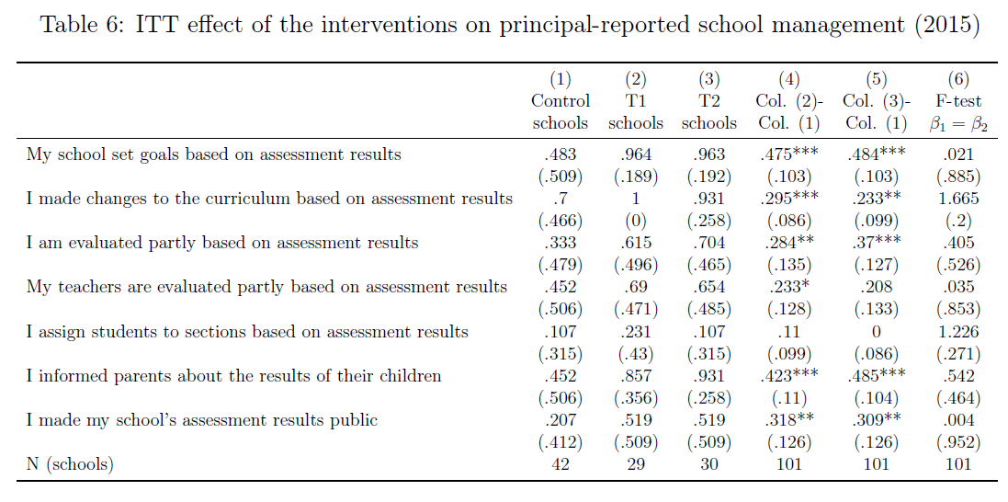
Resultados

Slide 38
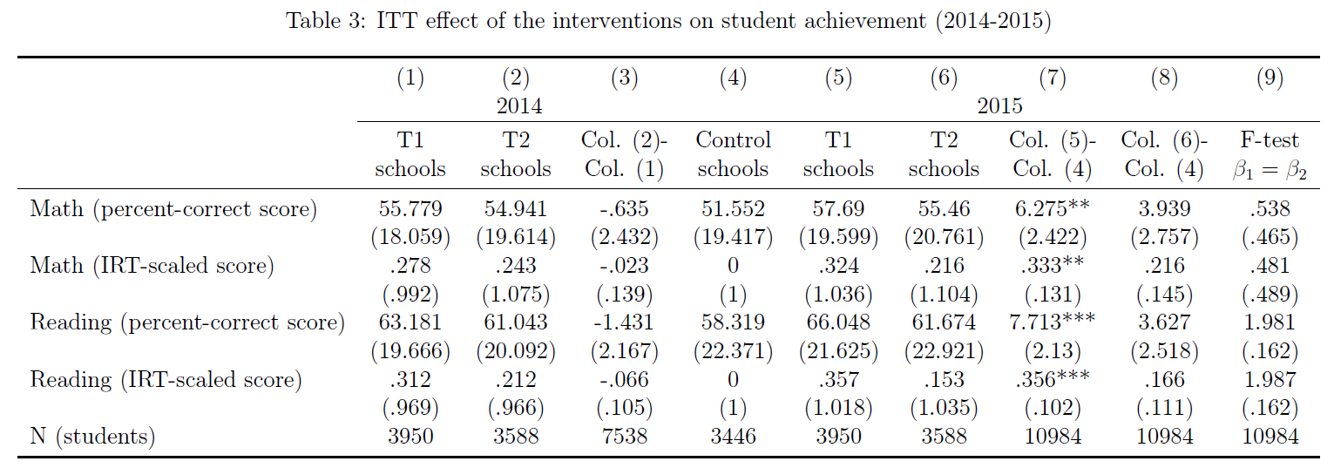
Resultados

Slide 39
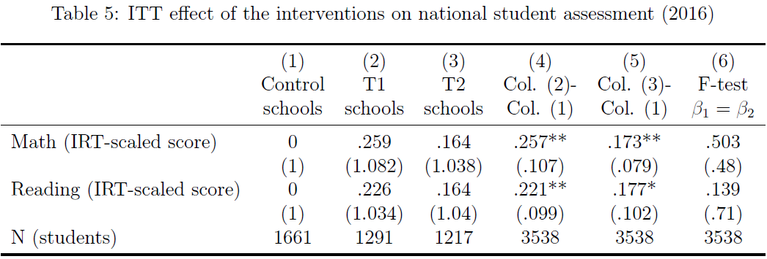
Resultados

Slide 40
Reflexiones Finales
La evidencia para países desarrollados muestra que las políticas de rendición de cuentas, mejoran los aprendizajes
Sin embargo, estas políticas no son políticamente plausibles ni necesariamente efectivas en países en vías de desarrollo con bajos niveles de gestión y mucha ideología.
Una estrategia más efectiva puede ser:
Evaluar para diagnosticar
Acompañar y no estigmatizar
Focalizar para igualar

Slide 41


Gracias
@rafadehoyos

